Slide 1



Tránsito y calidad del aire
Series de tiempo, correlación y regresión lineal
Datos abiertos de Montevideo: conteo vehicular, NO₂ y PM2.5, junio de 2024
Introducción a la Ciencia de Datos · Universidad de Montevideo
Notes:
Pregunta de la clase: ¿se ve el tránsito en la calidad del aire? La vamos a responder paso a paso.

Slide 2


Los datos
Fuente | Qué mide | Cada cuánto | Dónde
Conteo vehicular | Vehículos que pasan, por carril | 5 minutos | 224 puntos en avenidas
NO₂ | Dióxido de nitrógeno en el aire (µg/m³) | 1 minuto | 2 estaciones
PM2.5 | Material particulado fino (µg/m³) | 1 minuto | 3 estaciones
Fuente: Catálogo de Datos Abiertos del Uruguay (Intendencia de Montevideo).
Período: junio de 2024, el mes en que las tres fuentes tienen datos a la vez.
Unidad de observación: una hora. Todo se lleva a valores por hora para poder compararlo.
Pregunta: si el tránsito influye en el aire, ¿qué esperarían ver en los datos? Escriban su hipótesis antes de seguir.
Notes:
Las hipótesis escritas se revisan al final de la clase.

Slide 3
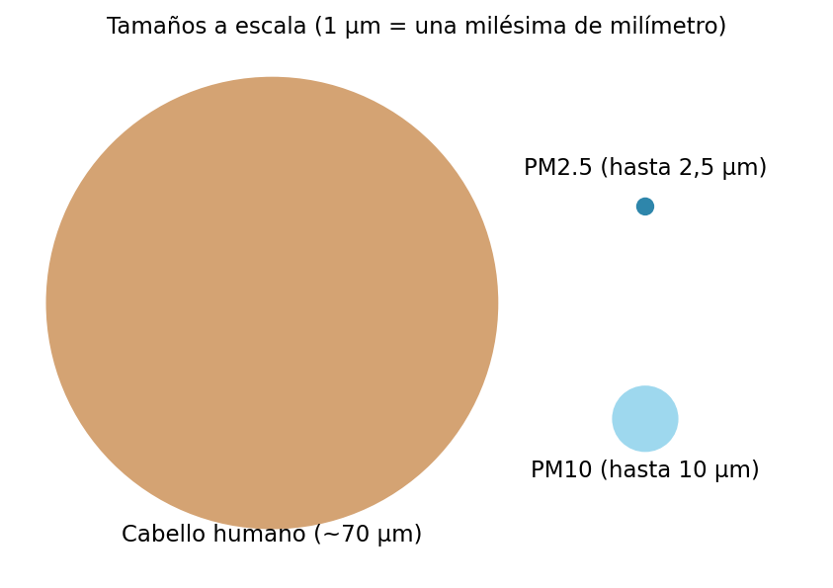
Qué medimos y en qué unidades
Concentración
Los contaminantes se miden en microgramos por metro cúbico (µg/m³): cuánta masa de la sustancia hay en un metro cúbico de aire. Un microgramo es una millonésima de gramo.
NO₂, dióxido de nitrógeno
Gas que se forma en la combustión de los motores. Dura poco en el aire.
PM2.5, material particulado fino
Partículas de hasta 2,5 micrómetros, unas 30 veces más finas que un cabello. Vienen de motores, quemas, polvo y reacciones en el aire, y pueden quedar suspendidas horas o días.
Tránsito
Vehículos por hora. Al sumar varios puntos de conteo, un mismo auto puede contarse más de una vez: es un indicador de actividad, no una cantidad de autos.
Notes:
El diagrama está a escala: el cabello es un corte transversal.

Slide 4
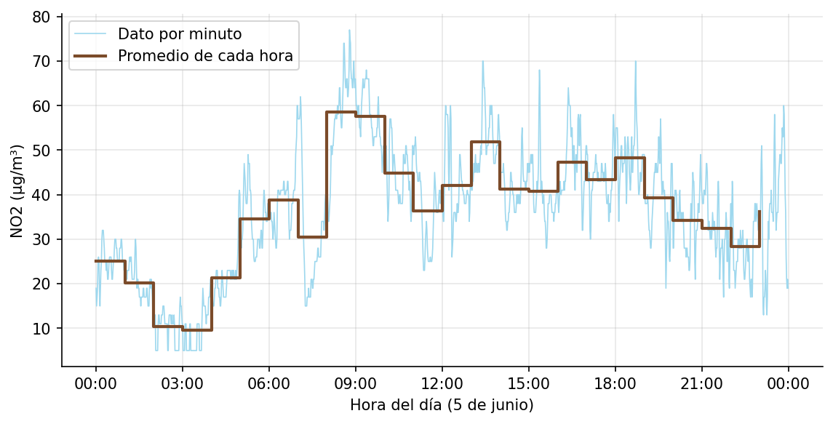
Series de tiempo
Qué es
Una variable medida muchas veces, en orden. Cada valor tiene fecha y hora.
Paso de muestreo
Cada cuánto hay un dato: el NO₂ cada minuto, el tránsito cada 5 minutos.
Agregar
Para comparar, llevamos todo al mismo paso: el promedio de cada hora (la suma, en el caso del tránsito).
Cómo leer el gráfico
Eje horizontal: el tiempo.
Eje vertical: el valor.
Celeste: dato por minuto. Marrón: promedio de cada hora.
Notes:
El promedio horario suaviza el dato por minuto sin perder la forma del día.

Slide 5
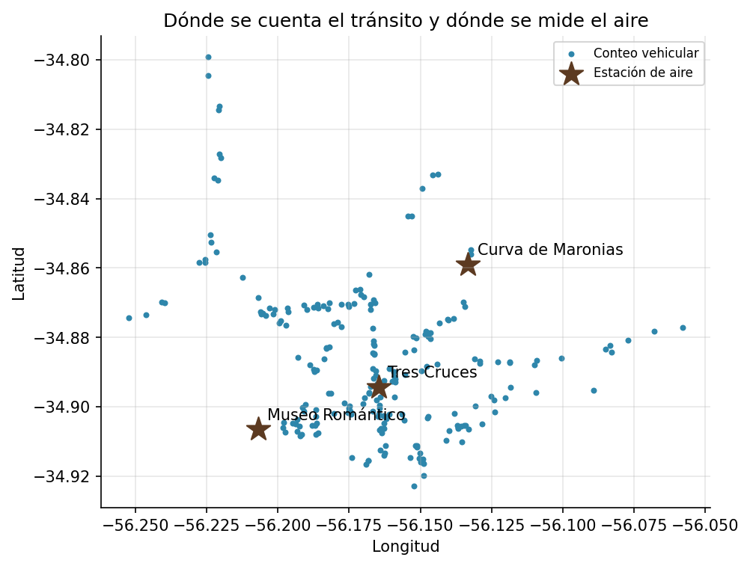
Paso 1: dónde se mide
Cómo leer el gráfico
Eje horizontal: longitud (oeste a este).
Eje vertical: latitud (sur a norte).
Puntos celestes: conteo vehicular. Estrellas: estaciones de aire.
Qué vemos
Los puntos de conteo están repartidos de forma desigual: muchos alrededor de una estación, pocos alrededor de otras.
En Python
puntos = auto.groupby(
["latitud", "longitud"]).size()
Pregunta: ¿en qué estación buscarían la relación con el tránsito?
Notes:
Que elijan una estación antes del paso 2.

Slide 6
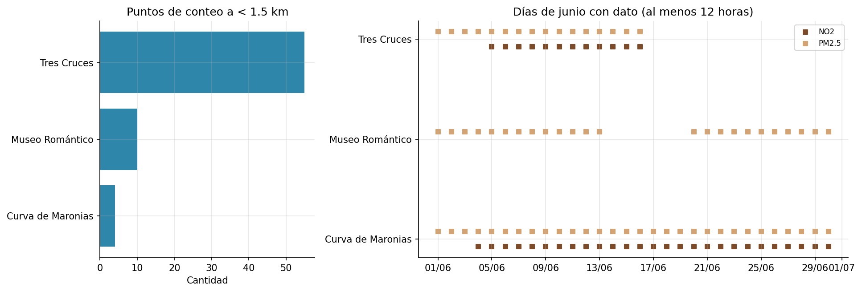
Paso 2: elección de la estación
Cómo leer el gráfico
Izquierda: puntos de conteo a menos de 1,5 km de cada estación.
Derecha: cada cuadrado es un día con dato (marrón NO₂, arena PM2.5).
Qué vemos
Tres Cruces tiene 55 puntos cerca pero NO₂ solo la primera mitad del mes. Curva de Maroñas tiene NO₂ todo el mes y 4 puntos. Museo Romántico no mide NO₂.
Pregunta: ¿más días de datos o la causa mejor medida?
En Python
d = dist_km(lat, lon,
lat_est, lon_est)
cerca = puntos[d < 1.5]
Notes:
Elegimos la estación con más tránsito medido cerca, y lo que se sacrifica son días. En el paso 11 se vuelve a la otra.

Slide 7
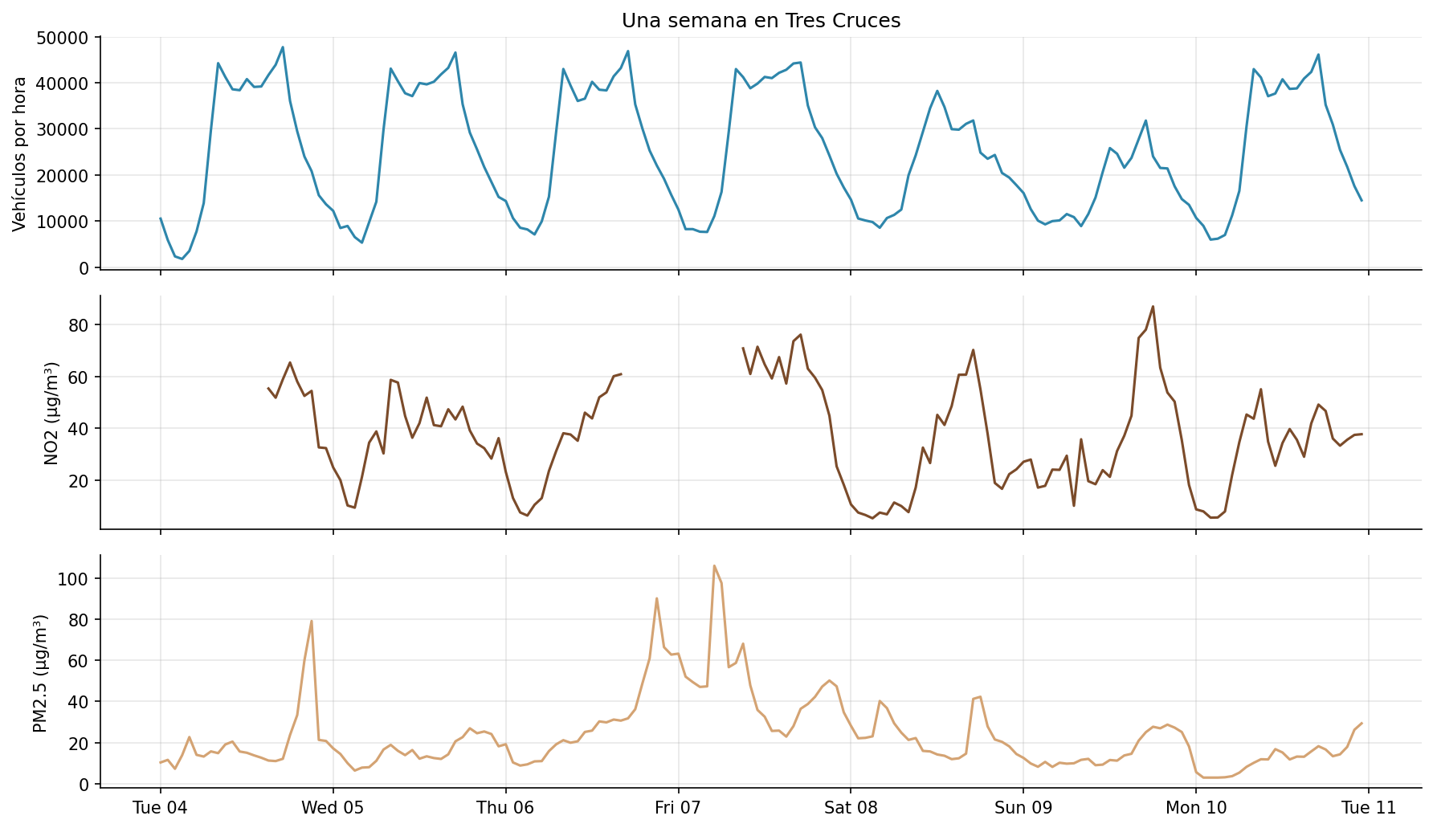
Paso 3: una semana de datos
Cómo leer el gráfico
Eje horizontal: los días de una semana.
Eje vertical: el valor de cada serie; cada panel tiene su propia escala.
Los cortes en la línea son horas sin dato.
Qué vemos
El tránsito repite su forma cada día y baja el fin de semana. El NO₂ sube y baja parecido, con más ruido. El PM2.5 tiene episodios.
En Python
semana = df["2024-06-04":"2024-06-10"]
Pregunta: ¿qué día es cada curva? ¿Por qué el domingo el NO₂ llega a 87?
Notes:
No se pueden comparar alturas entre paneles: por eso en el paso 4 se normaliza.

Slide 8
Promedio y normalización
Perfil horario
Para cada hora del día (0 a 23) se promedian todos los días del mes: es la forma de un día típico.
Normalizar
Tránsito y NO₂ tienen unidades distintas. Para compararlos se divide cada valor por el promedio de su serie: 1 es el promedio, 2 el doble, 0,5 la mitad.
Ejemplo con los datos de junio
A las 3 de la mañana el tránsito está en 0,30 de su promedio y el NO₂ en 0,32: los dos en alrededor de un tercio de lo normal. Con unidades distintas no se veía; normalizado se compara directamente.
 | Promedio | 3 h | Pico de la tarde
Tránsito (veh/h) | 25.254 | 7.625 | 47.386
÷ promedio | 1 | 0,30 | 1,88
NO₂ (µg/m³) | 38,2 | 12,2 | 55,4
÷ promedio | 1 | 0,32 | 1,45
Notes:
Días de semana; pico de la tarde a las 17 h para el tránsito y 18 h para el NO₂.

Slide 9
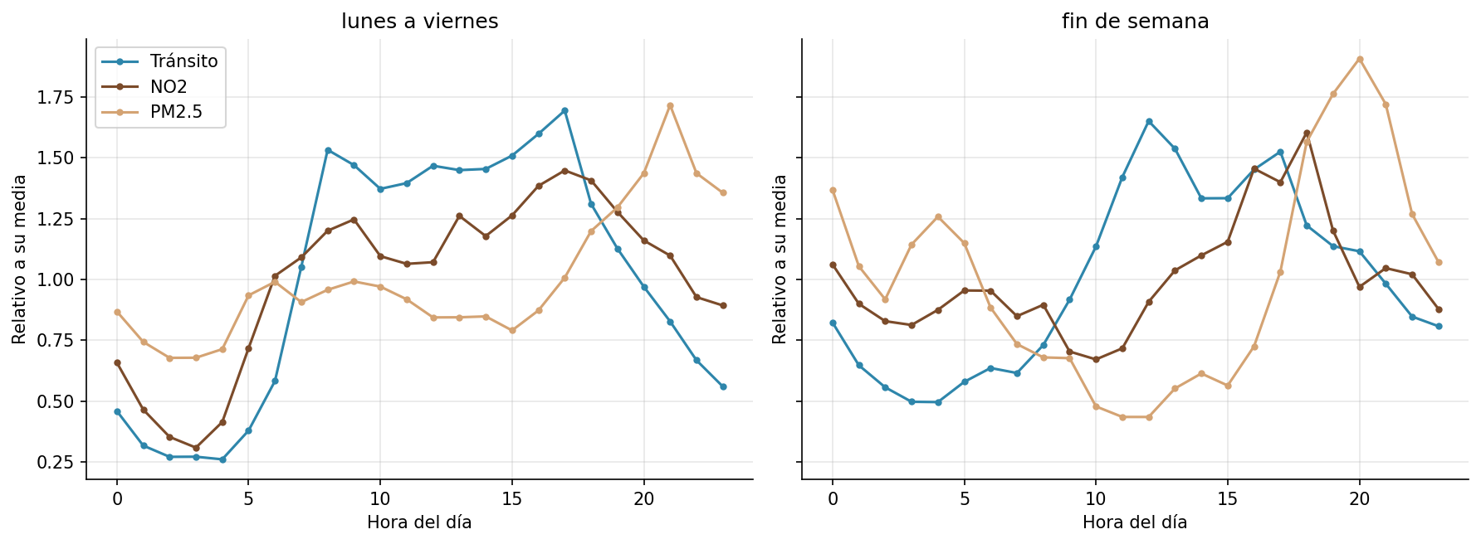
Paso 4: perfil horario
Cómo leer el gráfico
Eje horizontal: hora del día (0 a 23).
Eje vertical: valor dividido por su promedio.
Izquierda: lunes a viernes. Derecha: fin de semana.
Qué vemos
El NO₂ sigue al tránsito. Los picos llegan en orden: tránsito, NO₂, PM2.5 (entre semana: 17 h, 18 h y 21 h).
Pregunta: ¿por qué el PM2.5 sube cuando el tránsito ya baja?
En Python
perfil = df.groupby(
[tipo_dia, df.index.hour]).mean()
perfil / perfil.mean()
Notes:
El fin de semana tiene pocos días de dato: curvas más irregulares.

Slide 10
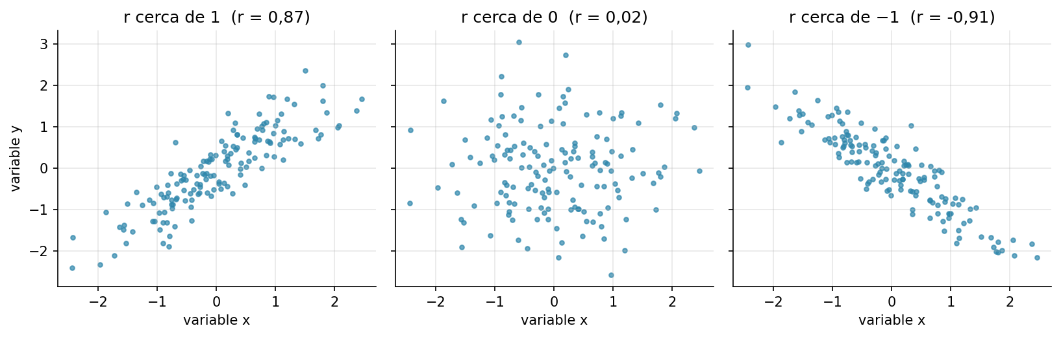


Correlación
Qué mide
El coeficiente r mide cuánto dos variables suben y bajan juntas en línea recta. Va de −1 a 1.
Cerca de 1: cuando una sube, la otra también.
Cerca de −1: cuando una sube, la otra baja.
Cerca de 0: sin relación lineal.
Diagrama de dispersión
Cada punto es una observación; cada eje, una variable.
Correlación no es causa
Las ventas de helado y los golpes de calor suben juntos, porque los dos dependen del verano. Con el aire pasa algo parecido con la hora del día.
Notes:
La tercera variable del ejemplo es el verano; en nuestros datos, la hora del día.

Slide 11
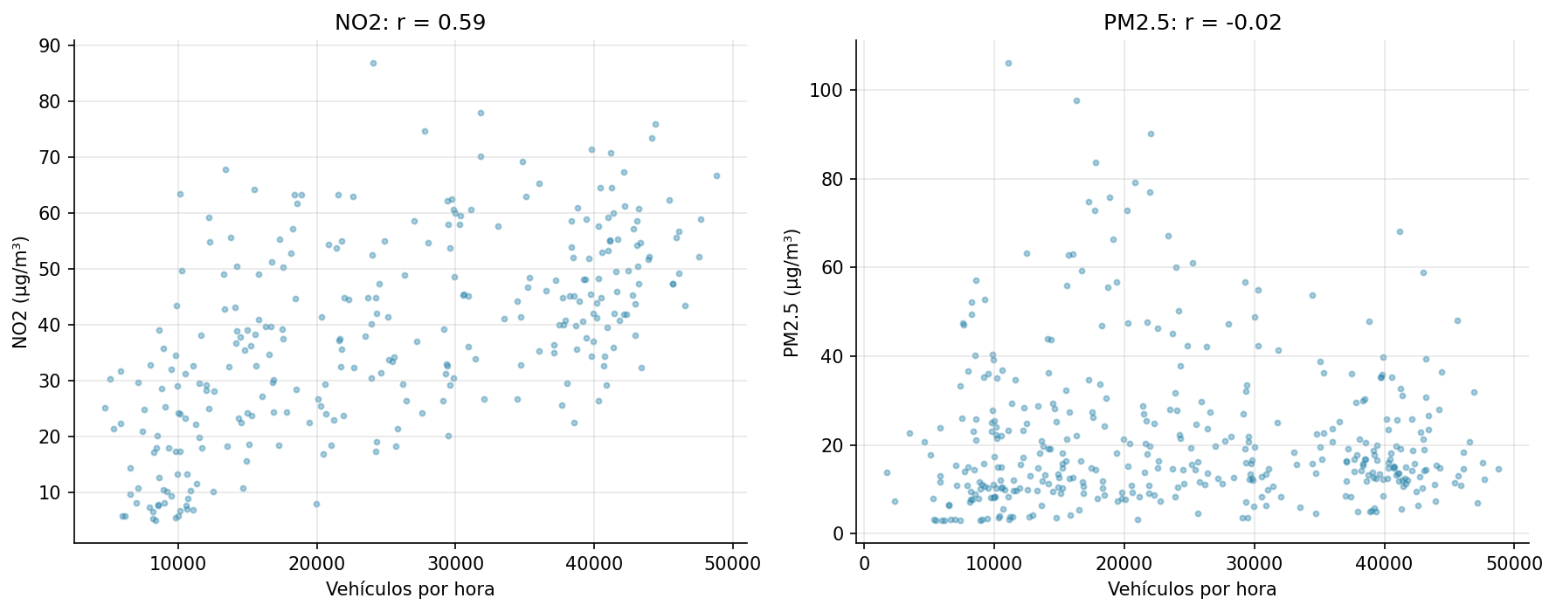
Paso 5: correlación
Cómo leer el gráfico
Cada punto es una hora.
Eje horizontal: vehículos por hora.
Eje vertical: el contaminante en esa hora.
Qué vemos
NO₂: r = 0,59. PM2.5: r = −0,02. Pero los dos tienen ciclo diario, y parte de la r del NO₂ viene de ahí.
Pregunta: ¿todo lo que sube de día está relacionado?
En Python
r = df["transito"].corr(df["no2"])
Notes:
La tercera variable es la hora del día: hay que sacarla.

Slide 12
Desvío respecto de lo habitual
Idea
A cada hora se le resta lo que suele pasar a esa hora: el promedio de esa hora, separando días de semana y fin de semana.
desvío = valor medido − valor habitual
Qué queda
Positivo: más de lo habitual.
Negativo: menos de lo habitual.
Cero: una hora normal.
Al restar lo habitual desaparece el ciclo diario, y la pregunta pasa a ser: cuando hay más tránsito que lo normal, ¿hay más contaminante que lo normal?
Viernes 14 de junio, 18 h | Tránsito (veh/h)
Medido | 34.794
Habitual a las 18 h, días de semana | 36.668
Desvío | −1.874
Esa hora pasaron unos 1.900 vehículos menos que en un viernes normal a las 18.

Slide 13
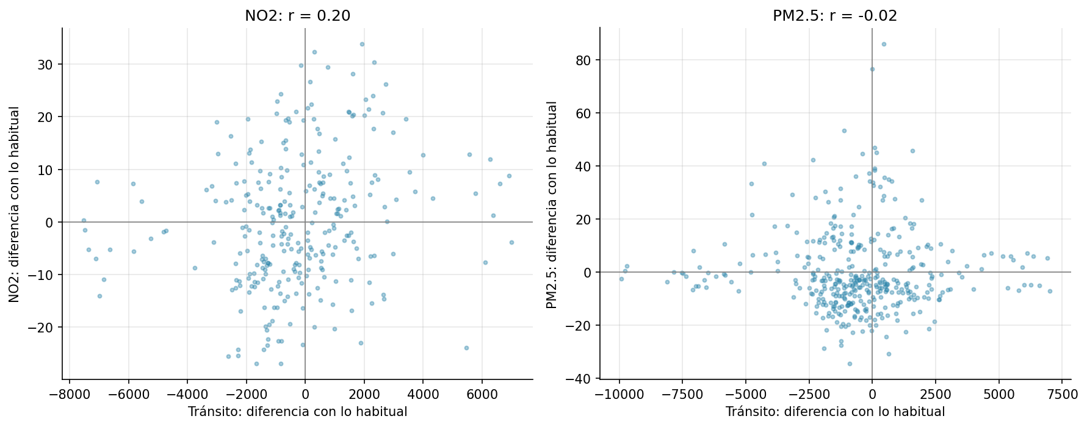
Paso 6: sin el ciclo diario
Cómo leer el gráfico
Cada punto es una hora.
Ejes: diferencia con lo habitual.
El cruce de las líneas grises es una hora normal.
Qué vemos
La r del NO₂ baja de 0,59 a 0,20: la mayor parte era el ciclo diario. No llega a cero. El PM2.5 sigue en cero.
Pregunta: ¿qué significa un punto arriba a la derecha?
En Python
def desvio(s):
clave = [s.index.dayofweek >= 5,
s.index.hour]
return s - s.groupby(clave)
.transform("mean")
Notes:
Arriba a la derecha: más tránsito y más NO₂ que lo habitual.

Slide 14
Rezago
Idea
El efecto puede llegar después de la causa. Rezagar es comparar el contaminante de ahora con el tránsito de k horas antes.
Cómo se hace
Se copia la columna del tránsito corrida k filas. En la tabla, k = 1.
Qué se grafica
Para cada k se calcula una correlación. En el gráfico del paso 7, k va en el eje horizontal y la correlación en el vertical.
k negativo: el contaminante antes que el tránsito. Si la causa es el tránsito, ahí no debería aparecer relación.
Lunes 10/6 | Tránsito | Tránsito 1 h antes
6 h | 16.524 | —
7 h | 30.533 | 16.524
8 h | 42.952 | 30.533
9 h | 41.132 | 42.952
10 h | 37.074 | 41.132
df["transito"].shift(1)

Slide 15
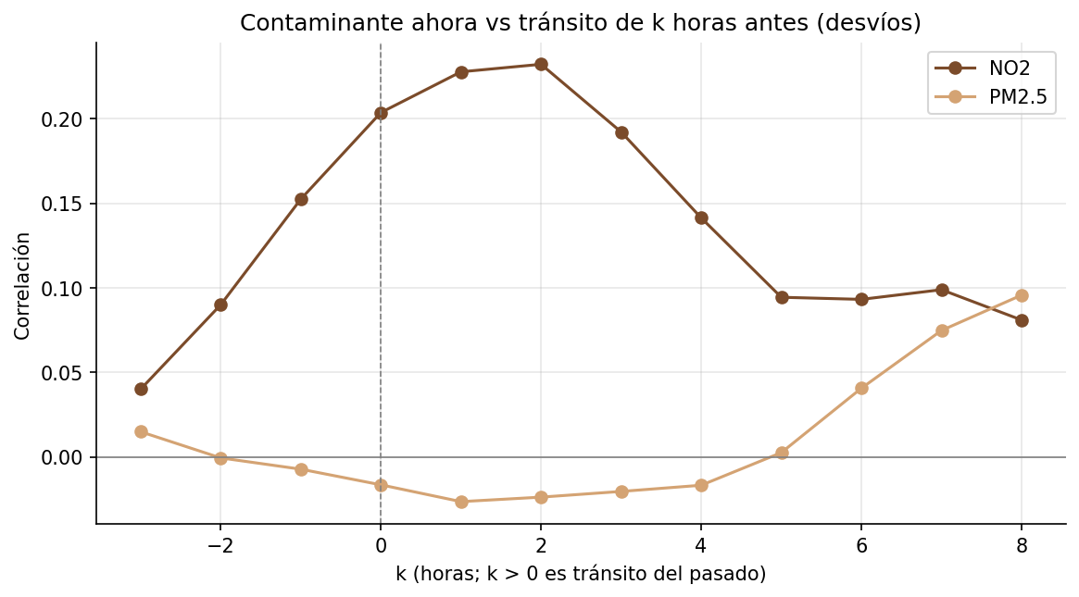
Paso 7: correlación con rezagos
Cómo leer el gráfico
Eje horizontal: k, horas de rezago del tránsito.
Eje vertical: correlación de los desvíos.
Cada punto es una correlación como la del paso 6.
Qué vemos
El NO₂ responde en 1 a 2 horas y se apaga en unas 5. El PM2.5 no reacciona en las primeras horas y empieza a subir donde termina el gráfico.
En Python
[res["no2"].corr(
res["transito"].shift(k))
for k in range(-3, 9)]
Pregunta: ¿qué harían con el PM2.5?
Notes:
La curva del NO₂ es más alta a la derecha del 0: la causa va antes que el efecto.

Slide 16
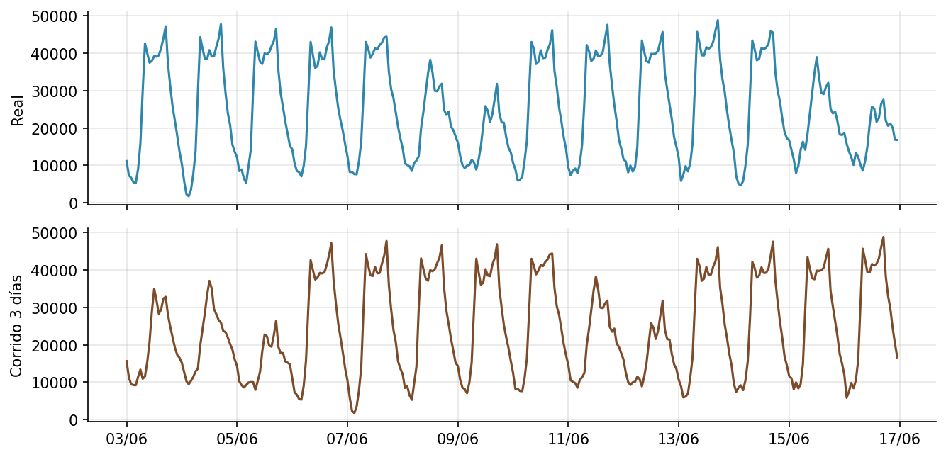
Comparación con el azar
El problema
Una correlación de 0,2 puede salir por casualidad, sobre todo si se busca el mejor rezago entre varios.
La idea
Se corre toda la serie de tránsito varios días (lo que sale por el final entra por el principio). Así se rompe cualquier relación real con el aire, pero el tránsito conserva su forma.
Con cada corrimiento se calcula la correlación: eso es lo que da el azar.
La regla
Si la correlación real queda por encima de casi todas las del azar, es difícil explicarla por casualidad.
Notes:
Arriba el tránsito real; abajo el mismo corrido 3 días.

Slide 17
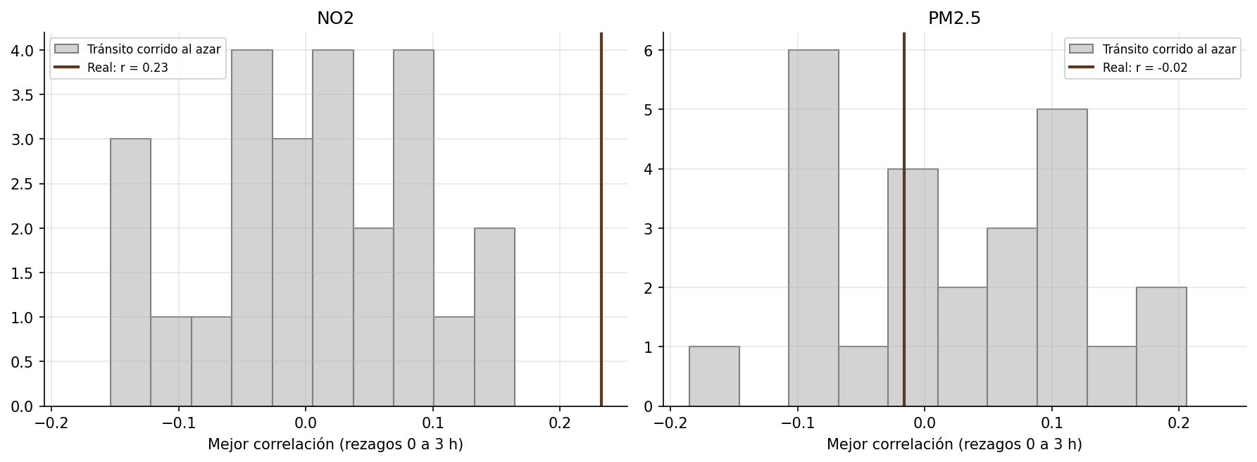
Paso 8: comparación con el azar
Cómo leer el gráfico
Barras grises: cuántas veces el azar dio cada correlación.
Línea marrón: la correlación real.
Eje horizontal: correlación (rezagos de 0 a 3 h).
Qué vemos
NO₂: ninguna corrida iguala la correlación real. PM2.5, con rezagos de 0 a 3 horas: queda en el medio del azar.
Pregunta: ¿cómo sabemos que un resultado no es suerte?
En Python
np.roll(res["transito"].to_numpy(),
24 * d)
Notes:
Para el PM2.5 la prueba mira las primeras horas, donde todavía no responde.

Slide 18
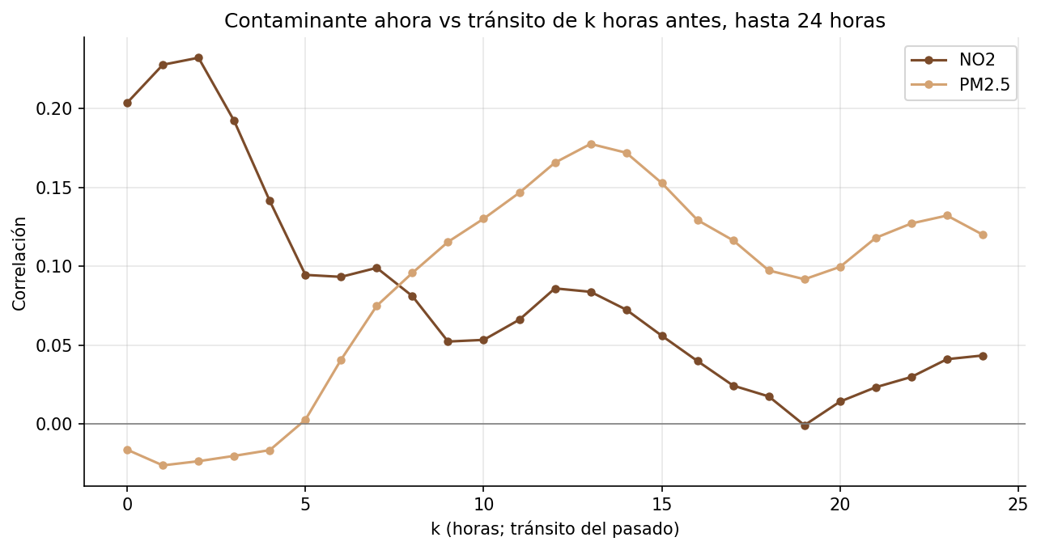
Paso 9: rezagos de hasta 24 horas
Cómo leer el gráfico
Igual que el paso 7, con k hasta 24 horas.
Eje horizontal: horas de rezago.
Eje vertical: correlación.
Qué vemos
El NO₂ responde en 1 a 2 horas. El PM2.5 sube desde las 5 horas y llega a su máximo a las 13: se acumula. Tránsito de la mañana (8 h) + 13 h = 21 h, el pico del PM2.5 en el paso 4.
En Python
[res["pm25"].corr(
res["transito"].shift(k))
for k in range(0, 25)]
Pregunta: ¿de qué hora es el tránsito que respiramos a las 21?
Notes:
Con la ventana del paso 7 se habría concluido que el PM2.5 no tiene relación con el tránsito.

Slide 19
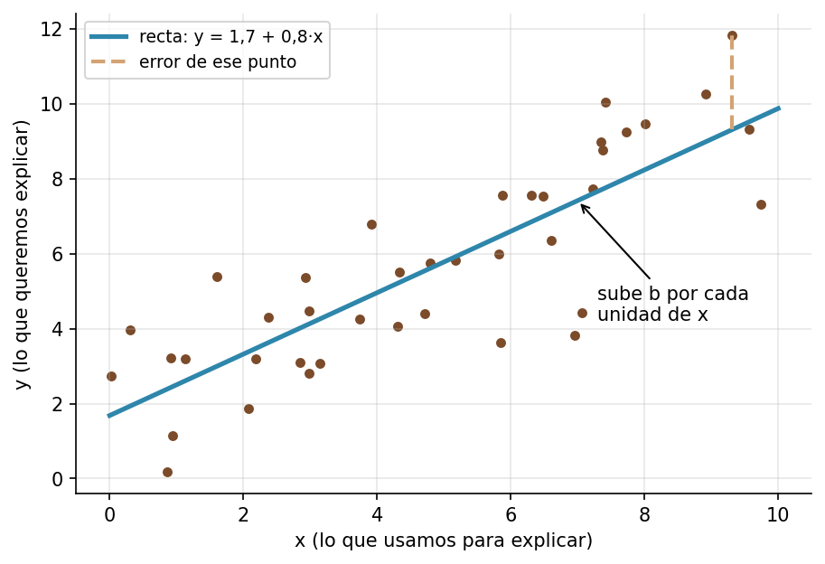
Regresión lineal
La recta
y = a + b·x. La ordenada a es dónde la recta corta el eje vertical; la pendiente b es cuánto sube y cuando x sube una unidad.
Mínimos cuadrados
De todas las rectas posibles se elige la que hace más chica la suma de los errores al cuadrado. La línea punteada es el error de un punto.
R²
Qué parte de la variación de y reproduce el modelo. Va de 0 a 1.
Cuidado
Una pendiente clara no implica que la recta explique mucho: los puntos pueden estar lejos.
Notes:
En Python: b, a = np.polyfit(x, y, 1).

Slide 20
Paso 10: modelo de regresión
lo que medimos = lo habitual de esa hora + lo que agrega el tránsito + lo que no sabemos
y(t) = h(t) + a + b·x(t − k) + error
h(t): lo habitual, el promedio de esa hora del día (pasos 4 y 6).
x(t − k): desvío del tránsito de k horas antes; k = 1 para el NO₂ y k = 13 para el PM2.5 (pasos 7 y 9).
a, b: la recta entre los desvíos, por mínimos cuadrados.
error: lo que el modelo no incluye (viento, lluvia, otras fuentes).
 | k | b * | R² solo h(t) | R² con tránsito
NO₂ | 1 h | 1,2 | 0,47 | 0,50
PM2.5 | 13 h | 1,1 | 0,19 | 0,22
* µg/m³ por cada 1.000 vehículos por hora de más
b, a = np.polyfit(x_desvio, y_desvio, 1) # la recta entre los desvíos
modelo = habitual + a + b * x_desvio # la predicción
Notes:
Cada término viene de un paso anterior. Sin viento, lluvia ni temperatura, la hora explica la mitad del NO₂ y una quinta parte del PM2.5; el tránsito mejora a los dos.

Slide 21
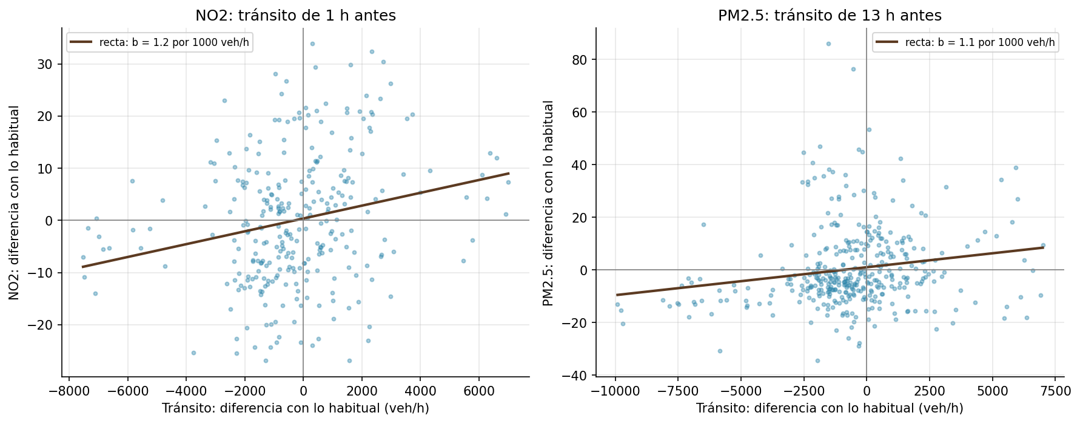
Paso 10a: la recta entre los desvíos
Cómo leer el gráfico
Cada punto es una hora.
Eje horizontal: desvío del tránsito, k horas antes.
Eje vertical: desvío del contaminante. La recta, en marrón.
Qué vemos
b = 1,2: con 5.000 vehículos por hora de más, el NO₂ sube unos 6 µg/m³, cerca del 15 % de su nivel. El PM2.5 responde con fuerza parecida, 13 horas después.
Pregunta: ¿cuánto bajaría el NO₂ con 5.000 autos menos por hora?
En Python
b, a = np.polyfit(
d["transito_desvio"],
d["desvio"], 1)
Notes:
La nube es ancha: pendiente clara, pero la recta explica una parte. Los puntos altos del PM2.5 son episodios.

Slide 22
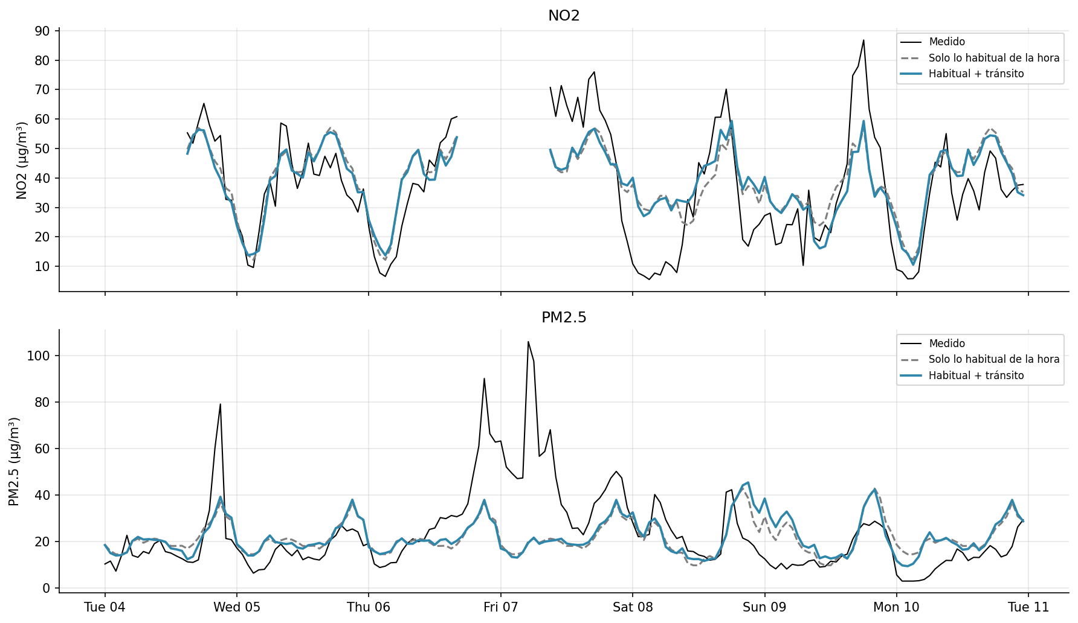
Paso 10b: modelo y valores medidos
Cómo leer el gráfico
Eje horizontal: una semana, hora a hora.
Negro: medido. Gris: solo lo habitual. Celeste: habitual más tránsito.
Qué vemos
Sin ninguna otra variable, el modelo sigue la forma de cada día. Se equivoca en los episodios y en algunas noches: ahí está lo que no incluye.
En Python
modelo = habitual + a + b * x_desvio
Pregunta: ¿qué pasó la noche del viernes 7, cuando el NO₂ cayó casi a cero?
Notes:
R² de 0,5 y 0,2 sin otras variables es bastante para datos de este tipo.

Slide 23
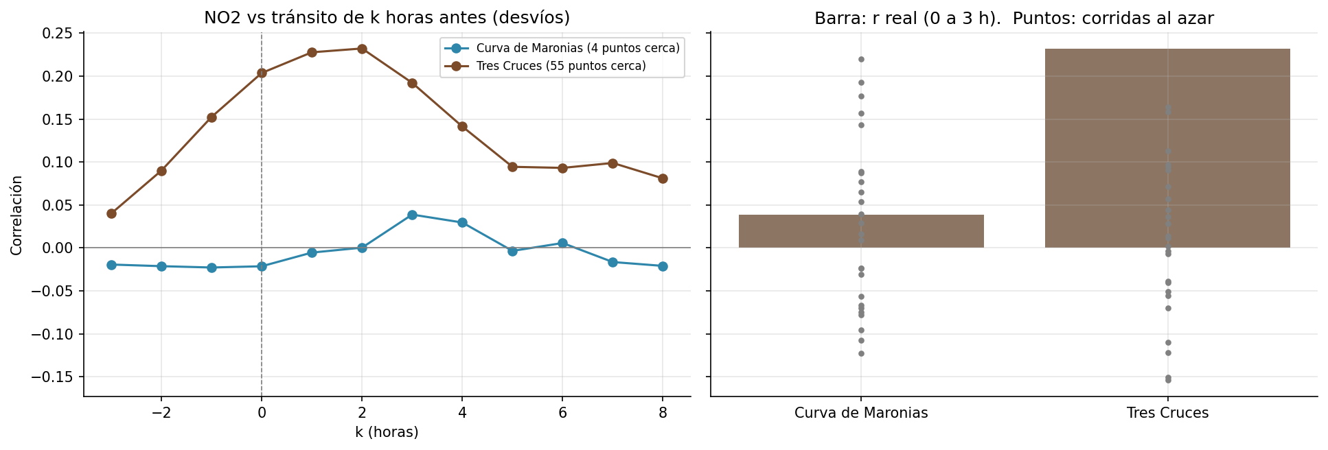
Paso 11: la misma pregunta en otra estación
Cómo leer el gráfico
Izquierda: como el paso 7, una línea por estación.
Derecha: barra = correlación real; puntos grises = corrimientos al azar.
Qué vemos
Tres Cruces (55 puntos de conteo cerca): la relación aparece y supera al azar. Curva de Maroñas (4 puntos): queda en medio del azar.
Pregunta: ¿que no se vea significa que no existe?
En Python
for est in estaciones_no2:
serie, cerca = serie_estacion(est)
Notes:
No encontrar una relación también depende de qué tan bien se mide la causa.

Slide 24








Otras variables que podrían explicar el aire
Viento
Dispersa o trae contaminantes; la dirección importa.
Lluvia
Lava el material particulado del aire.
Temperatura
Las noches frías dispersan peor.
Humedad
Cambia la formación de partículas.
Feriados y eventos
Cambian el tránsito sin cambiar el clima.
Leña y quemas
Fuente de PM2.5, sobre todo en invierno y de noche.
Industria
La refinería publica emisiones horarias por chimenea.
Transporte público
Ómnibus diésel; su recorrido se registra por GPS.
Notes:
Datos meteorológicos: INUMET. Emisiones de la refinería: catálogo de datos abiertos (ANCAP). Feriados: calendario.

Slide 25
Cómo se incorporarían al análisis
y(t) = h(t) + b·tránsito(t − k) + c·viento(t) + d·lluvia(t) + e·feriado(t) + error
Variables numéricas
Viento, lluvia, temperatura: una columna más, cada una con su coeficiente.
Variables categóricas
Feriado sí o no, día de semana: se codifican con 0 y 1, como ya hicimos al separar semana y fin de semana.
Varias estaciones a la vez
Las mismas horas en distintos lugares: datos de panel y datos espaciales (unidad 7).
Cambios puntuales
Un corte de calle, una obra, la parada de la refinería: comparar antes y después contra un lugar que no cambió es el método de diferencias en diferencias (unidad 8).
Datos faltantes
Cada variable nueva trae sus propios huecos: hay que decidir qué hacer con las horas sin dato.
Notes:
Conecta con lo que viene en el curso: panel, espacial, efectos causales.

Slide 26
Conclusiones
El NO₂ responde al tránsito en 1 a 2 horas y la relación se apaga en pocas horas.
El PM2.5 responde más tarde, alrededor de 13 horas: acumula el tránsito del día y muestra su pico de noche.
Con solo la hora del día y el tránsito, sin otras variables, el modelo reproduce la mitad de la variación del NO₂ (R² = 0,50) y una quinta parte de la del PM2.5 (R² = 0,22).
La relación se ve donde el tránsito está bien medido; donde hay pocos puntos de conteo no se distingue del azar.
Limitaciones
Unos 12 días de NO₂ en una estación.
No se separa el tránsito de las calles cercanas del de toda la ciudad.
Faltan variables de tiempo meteorológico y otras fuentes.
Pregunta: ¿cuáles de las hipótesis que escribieron al principio se sostuvieron?
Notes:
Volver a las hipótesis escritas al comienzo.

